Slide 1
Композиција и простор
Компоновање величина у простору

Slide 2
Композиција и простор
Понављање градива са претходног часа:
Композиција је распоред седам ликовних елемената и начела унутар формата слике.
Како различите врсте елемената и начела у композицији дјелују на посматрача?

Slide 3
Начела композиције и асоцијације
Прво- слика компонована са снажним акцентом на хоризонталу обично побуђује осјећај спокоја и мира (одмор)
Друго- дијагонале у композицији обично асоцирају на покрет или акцију на слици.
Треће- композиција у облику пирамиде обично имплицира стабилитет.
Четврто- назубљени облици у композицији асоцирају на бол и напетост.
Пето- заобљене форме обично се везују за умирујуће асоцијације
Шесто- облици типа латиничног слова В изражавају нестабилност( крила и раширене руке)
Седмо- присуство круга асоцира на перфекцију, довршеност и космичку снагу природе( Сунце, Мјесец..)

Slide 4
Пропорције
Сваки од седам ликовних елемента (линија, правац, облик, величина, текстура, валер и боја) у стању је да сам изнесе тежину композиције.
Како на композицију утиче елемент- величина, биће тема нашег данашњег часа.
Пропорција представља однос између величина у композицији и она је мјерило по чему је нешто велико, мало или складно.
Пропорције су скривена, али увијек присутна саставница у композицији сваког ликовног дјела и један од одлучујућих фактора њеног склада или несклада.
Пропорција је једна од природних и естетских законитости и битан услов без којег не може бити реда равнотеже и склада у једном ликовном остварењу.

Slide 5
Пропорције, симетрија и конструкција
Пропорције су директно везане за конструкцију облика и директно утичу на њихов изглед и љепоту.
Симетрија је један од основних принципа грађења облика у природи и ликовним умјетностима.
Сваки облик, свако тијело има своју симетралу- замишљену вертикалну осу која дијели облик на два једнака, симетрична дијела, (десни и лијеви)
Симетрични су на примјер, квадрат, круг, људско лице, тијело, лист, плод јабуке, лептир…
Симетрија је једна од темељних одлика ликовне форме и она доприноси сређености утисака, прегледности, читљивости композиције љепоти и цјеловитости доживљаја ликовног дјела.

Slide 6
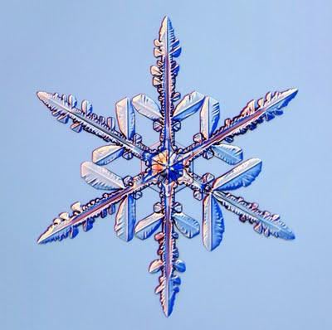
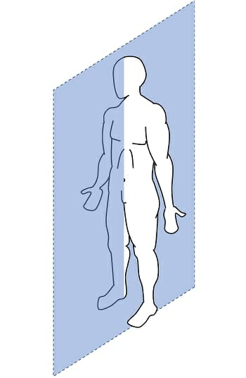
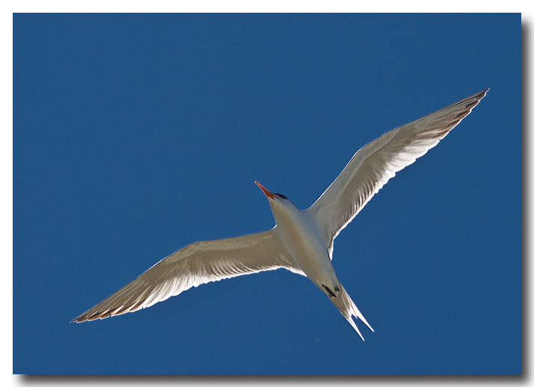
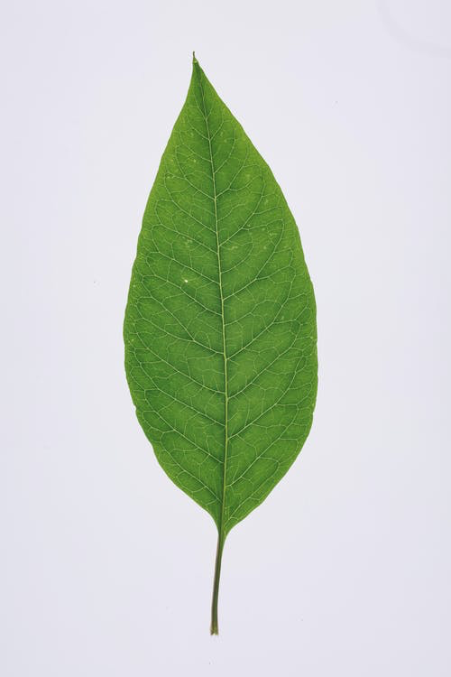
Симетрија

Slide 7
Пропорције, симетрија и конструкција
Асиметрија је напуштање или негација симетрије. Она доприноси динамичности ликовног дјела и ликовне форме и умањује статичност и стабилност. Постоје значајна ликовна дјела рађена на бази асиметрије али је већина значајних створена на бази симетрије.
Симетрија је важан регулатор конструкције облика и композиције ликовне форме.
Конструкција у ликовној умјетности јесте процес који има свој ток, начин и поступке конструисања облика . У исто вријеме то је и оно што се добије као резултат процеса рада, стабилност и чврстина форме која одређује визуелни карактер облика.
Пропорција, симетрија и конструкција облика су у најужој међузависности. Свака измјена унутар било којих од та три елемента мијења општи изглед облика.

Slide 8
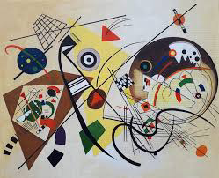
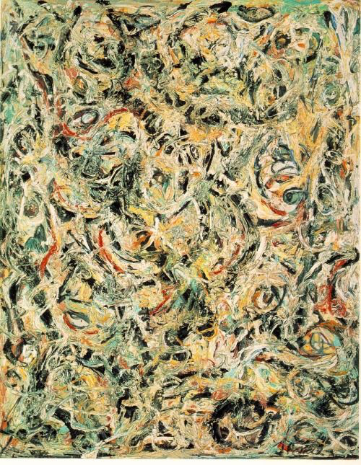
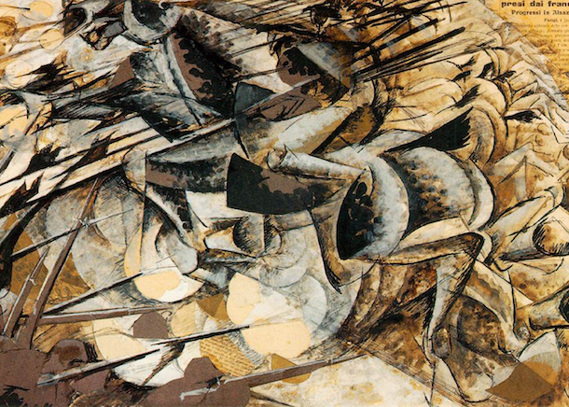
ПРОПОРЦИЈА, СИМЕТРИЈА И КОНСТРУКЦИЈА
У модерној умјетности постоје дјела која на први поглед изгледају хаотична несређена и нескладна. Међутим, зналачки поглед, пажљиво проматрање и ликовна анализа откривају и у таквим дјелима унутрашњу логику њихове конструкције, чврстину, склад и равнотежу који из тога проистичу.

Slide 9
Пропорције
Трагање за савршеним пропорцијама довело је умјетнике старе Грчке до успостављања канона односно правила за приказ идеалних мјера људског тијела.
“Грчки канон” је скуп правила у којем је тачно наведено колика треба бити величина сваког дијела тијела у односу на други и он је стотинама година утицао на античку скулптуру.
У једном од тих канона се користио однос величине главе према остатку тијела и према њему величина главе се у тијелу састоји осам пута.

Slide 10
Моћ пропорција
Стари Грци су за изградњу складне архитектуре за мјерење користили мјере преузете из величине дијелова људског тијела по којима су и називане: длан- педаљ, рука- лакат, стопа.. То је била архитектура пропорционална људском тијелу, остварење грчке крилатице: Човјек је мјерило свих ствари!
Примјењујући људске мјере може се свјесно изградити грађевина у којој ћемо се осјећати добро и угодно или у којој ћемо се осјећати “маленима” и “изгубљенима”.

Slide 11
Диспропорционалност
Та иста знања о правилним односима величина користе се и за намјерно кршење правила, посебно у карикатури. Диспропорционалност је изражена у дјечијем цртежу.

Slide 12
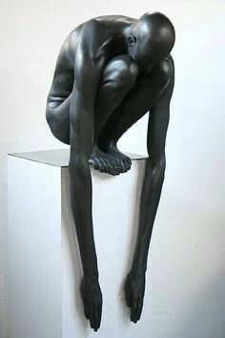
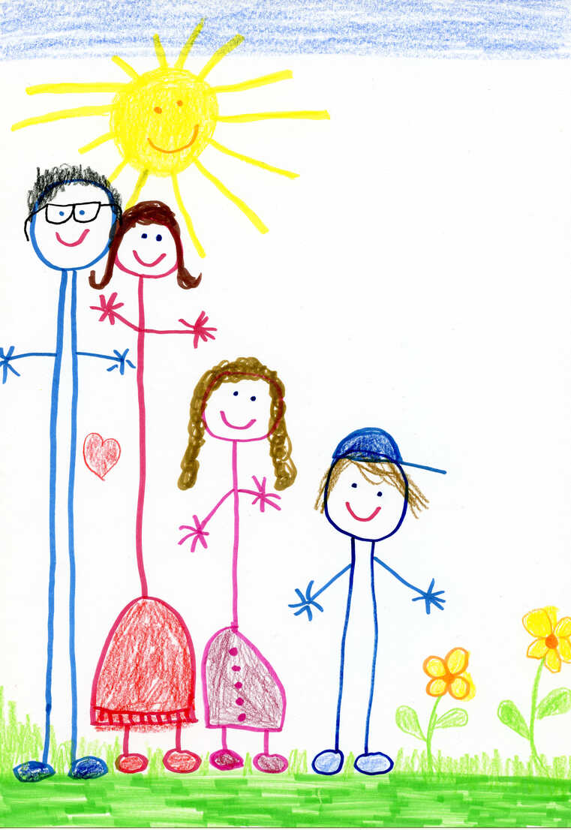
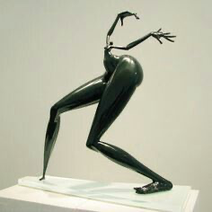
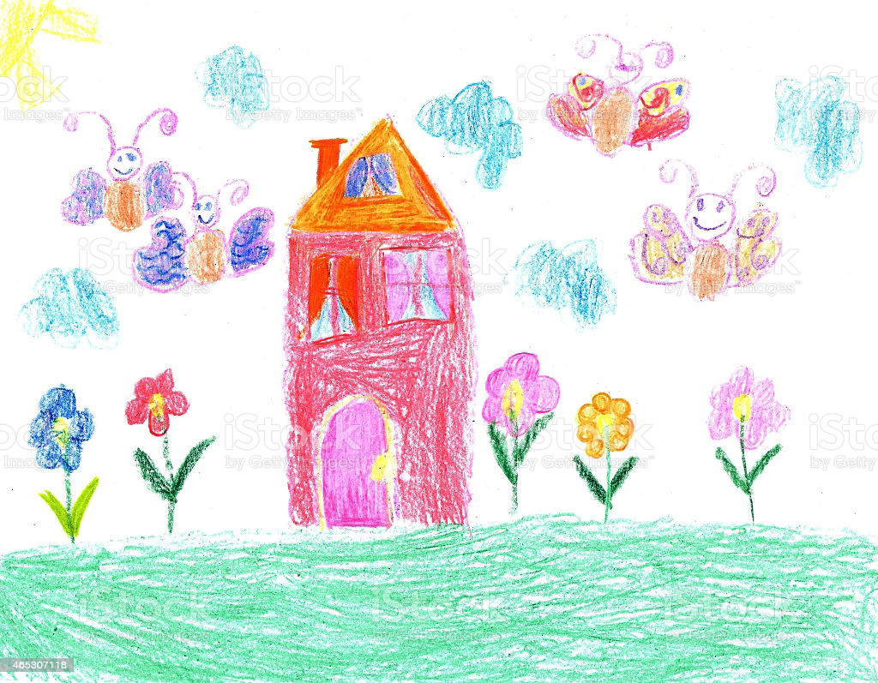

Slide 13
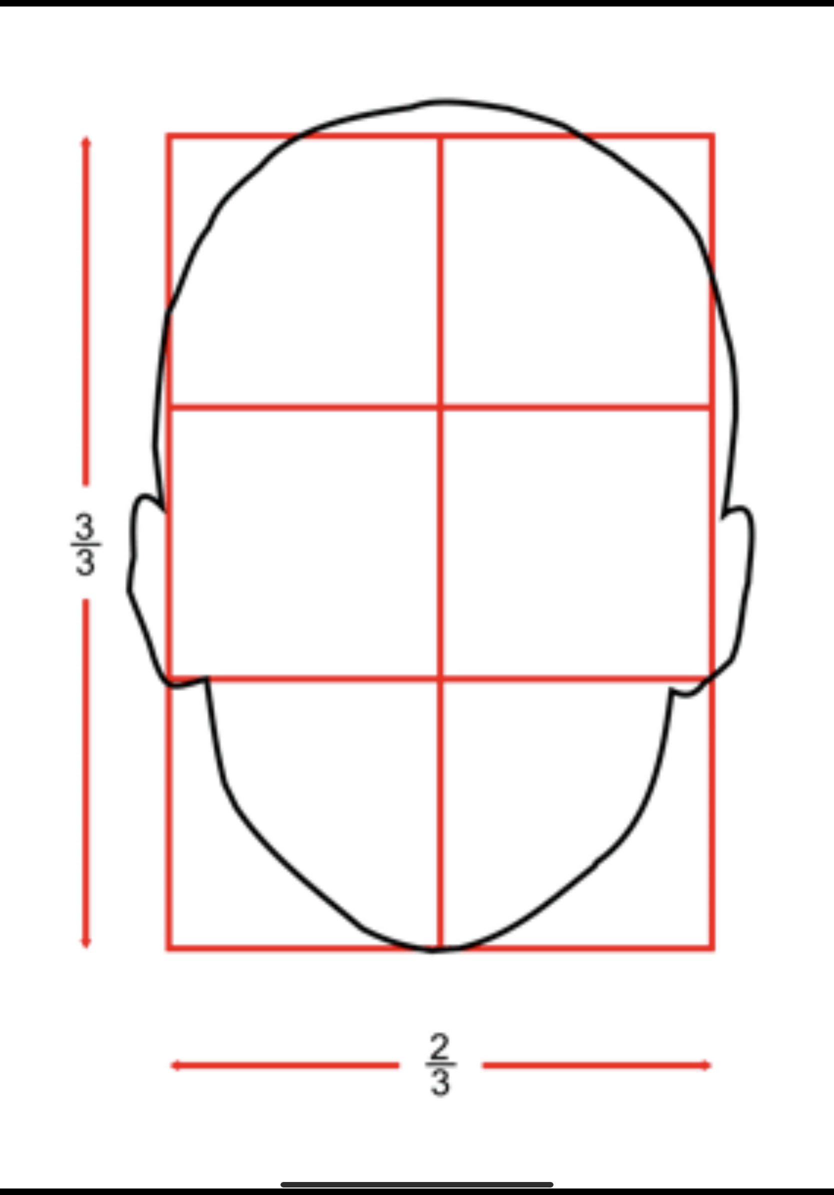
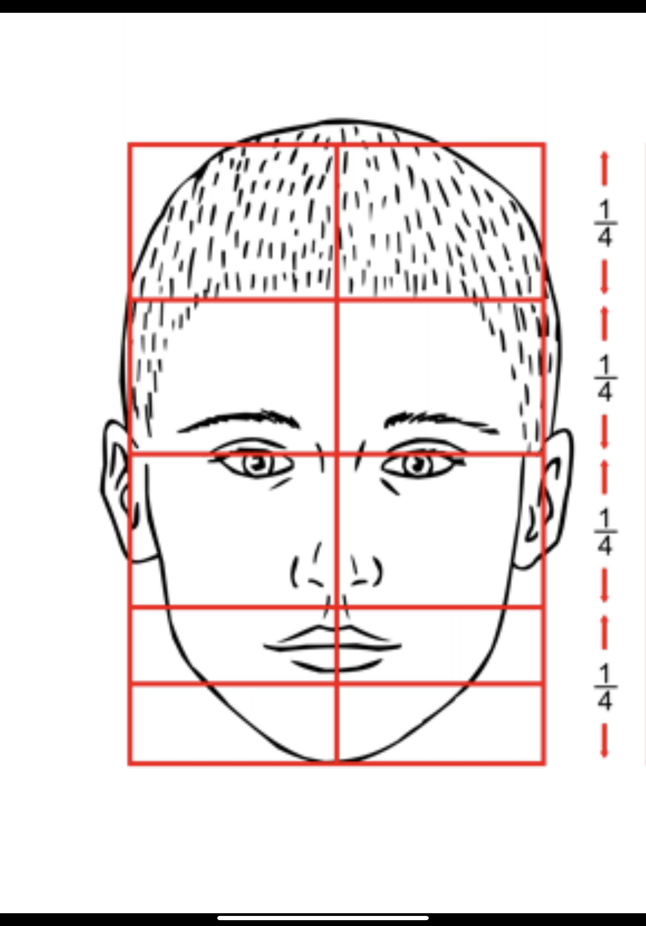
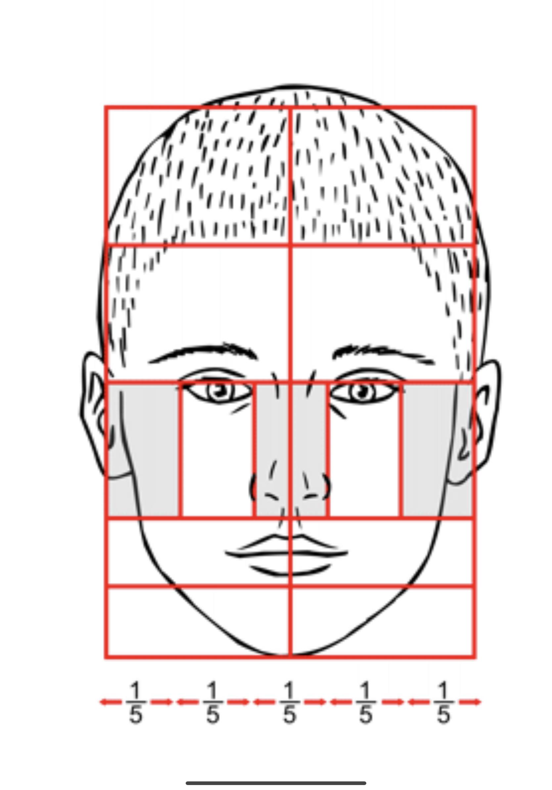
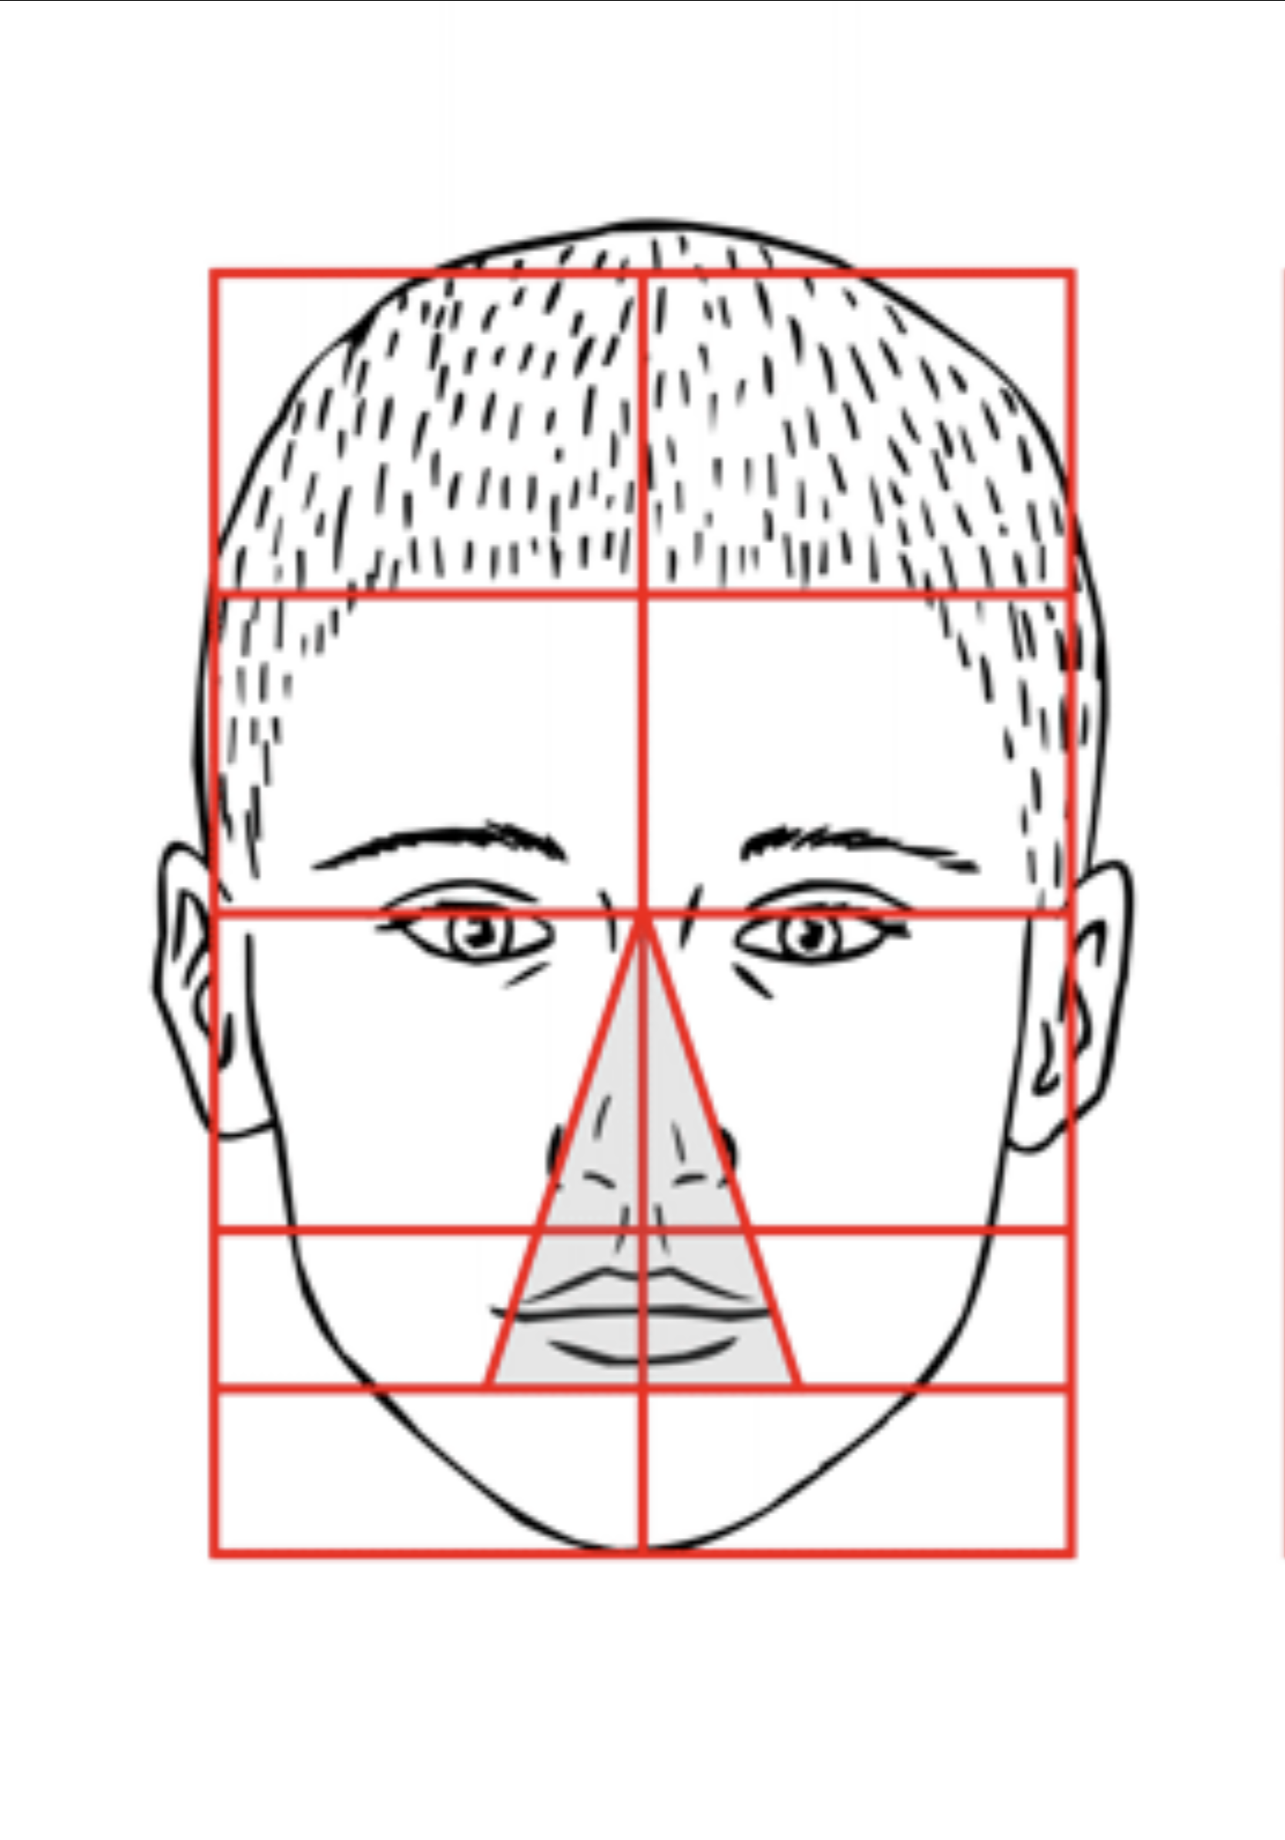
Задатак
Уз помоћ илустрација са датим мјерама, скицирајте портрет.

Slide 14
Срећан и креативан рад!

